Slide 1
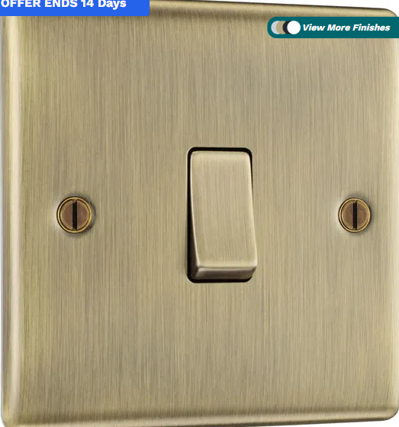




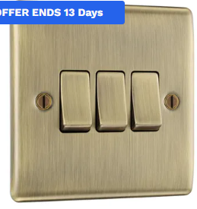
一层照明平面图：Blender 模型 vs 施工图
左：Blender 模型（可编辑） · 1:100
G26_1
模型点位（09-29 导出，图例数量 09-30 按本页实际点位更新）
洗衣房
主灯（吸顶 / 吊灯）× 6
G26_3
主灯位（产品待选）× 2
待选
厨房
筒灯 / 射灯 × 30
后花园
壁灯 / 户外墙灯 × 5
G26_2
待选
围栏地灯 × 5
厨房（吧台区）
墙面开关 × 13
卫生间
每个点位（符号 + 编号）是一个组件：单击选中即可拖动，Ctrl+C / Ctrl+V 复制，Delete 删除。
墙体和右边的施工图已锁定，不会被误拖；要改墙体，在「选择窗格」里选中后右键「解锁」。
墙体为模型 1.2 m 高水平剖切；房间名沿用施工图。图例里的数量是导出时的数量，改动后不会自动更新。
G16
楼梯
G07
餐厅
F32
客厅
G15
储物间
G06
储物间
起居室
储物间
G08
G25
前院
Notes:
左图由 Blender 模型 27PR_CGI_v19_integrated_materials.blend 导出生成（cgi_v19/elec/model_plans_pptx.py）；右图为《水电点位施工图_A3.pdf》第 2 页。

Slide 2
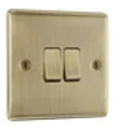
G26_1
洗衣房
G26_3
一层照明平面图：Blender 模型 vs 施工图
待选
左：Blender 模型（可编辑） · 1:100
厨房
后花园
10
11
12
13
G26_2
14
15
16
17
待选
26
27
厨房（吧台区）
30控制楼梯吊灯
37
34
28
22
40
3
4
5
6
7
8
9
38
29
卫生间
G16
楼梯
35
G07
23
24
25
餐厅
39
31
32
F32
客厅
18
19
20
21
G15
1
2
储物间
36
26
27
G06
起居室
G08
储物间
储物间
G25
前院
Notes:
左图由 Blender 模型 27PR_CGI_v19_integrated_materials.blend 导出生成（cgi_v19/elec/model_plans_pptx.py）；右图为《水电点位施工图_A3.pdf》第 2 页。

Slide 3
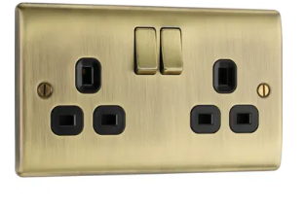
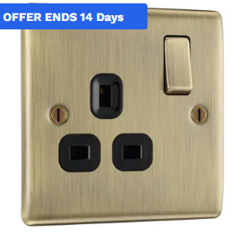
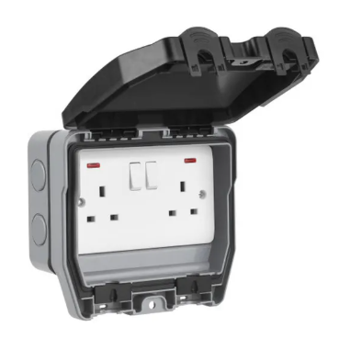
一层插座平面图：Blender 模型 vs 施工图
左：Blender 模型（可编辑） · 1:100
右：施工图原图（图片，仅供对照）
模型点位（09-29 导出，图例数量 09-30 按本页实际点位更新）
洗衣房
单相带接地插座（暗装）× 33
厨房
每个点位（符号 + 编号）是一个组件：单击选中即可拖动，Ctrl+C / Ctrl+V 复制，Delete 删除。
墙体和右边的施工图已锁定，不会被误拖；要改墙体，在「选择窗格」里选中后右键「解锁」。
墙体为模型 1.2 m 高水平剖切；房间名沿用施工图。图例里的数量是导出时的数量，改动后不会自动更新。
后花园
厨房（吧台区）
卫生间
楼梯
餐厅
客厅
储物间
储物间
起居室
储物间
前院
Notes:
左图由 Blender 模型 27PR_CGI_v19_integrated_materials.blend 导出生成（cgi_v19/elec/model_plans_pptx.py）；右图为《水电点位施工图_A3.pdf》第 3 页。

Slide 4
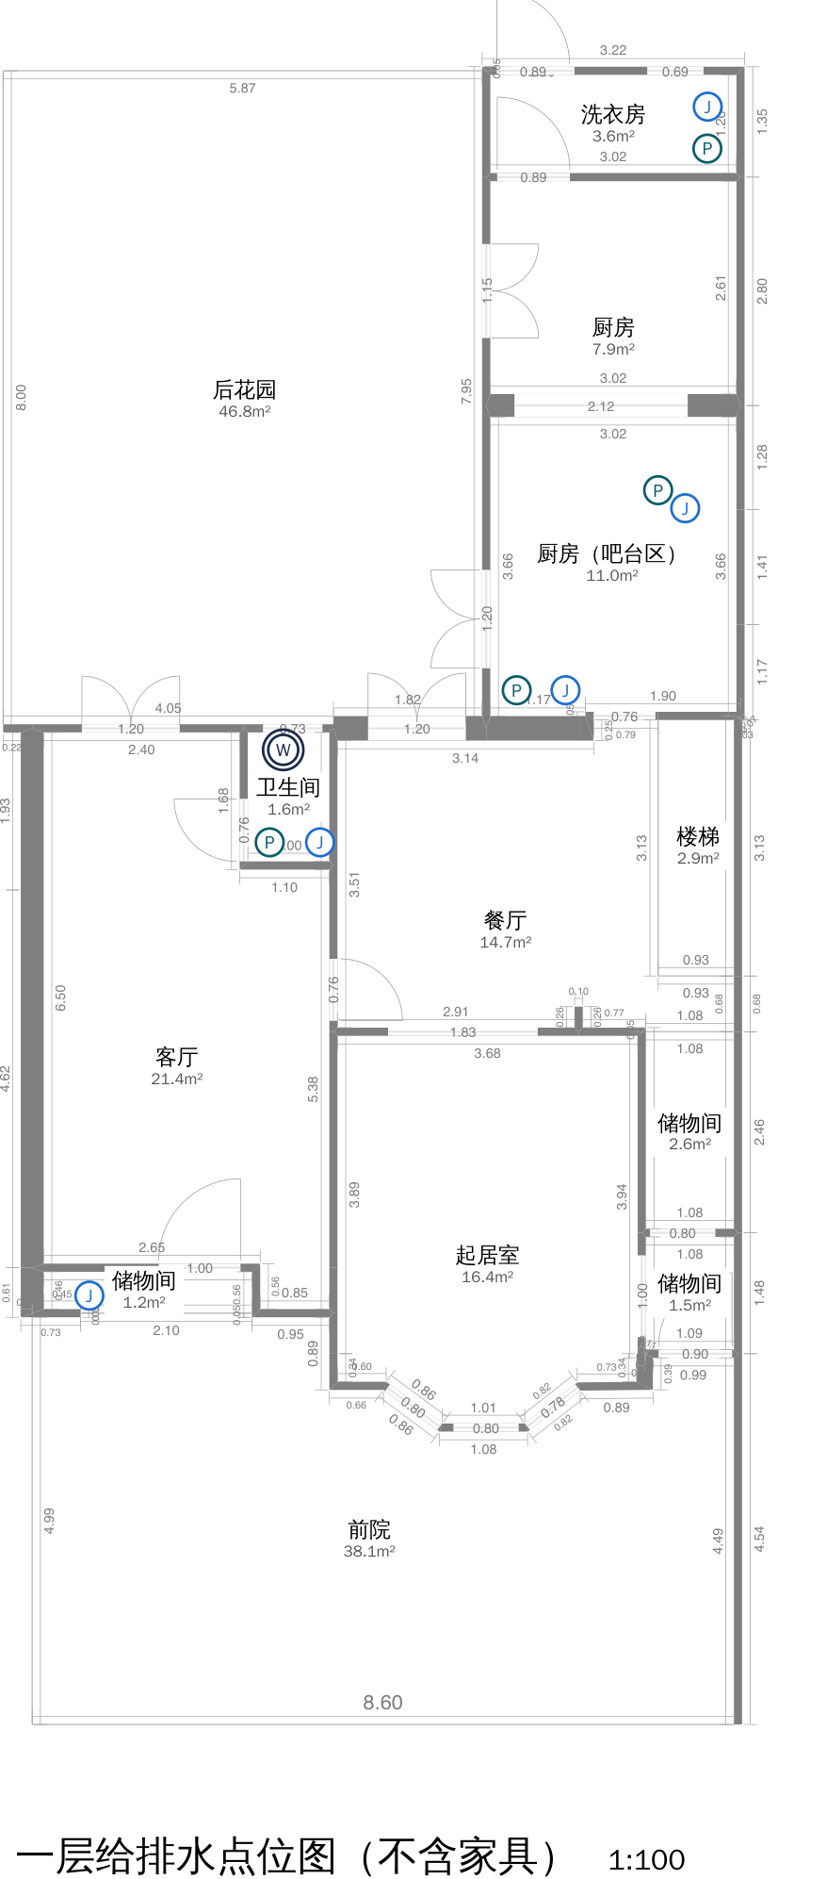
一层给排水点位图：Blender 模型 vs 施工图
左：Blender 模型（可编辑） · 1:100
右：施工图原图（图片，仅供对照）
户外立柱盆
模型点位（09-29 导出，图例数量 09-30 按本页实际点位更新）
J
P
洗衣柜（双机位+上盆）
洗衣房
J
P
给水点位（J）× 6
J
P
排水点位（P）× 5
厨房
W
坐便器排污（W）× 1
后花园
洗碗机
J
P
厨房水槽
模型没有单独的水路点，按卫浴 / 厨房设备推出：马桶 = J + W，台盆 / 淋浴 / 水槽 / 洗碗机 / 洗衣柜 = J + P；虚线框为设备外轮廓。
每个点位（符号 + 编号）是一个组件：单击选中即可拖动，Ctrl+C / Ctrl+V 复制，Delete 删除。
墙体和右边的施工图已锁定，不会被误拖；要改墙体，在「选择窗格」里选中后右键「解锁」。
墙体为模型 1.2 m 高水平剖切；房间名沿用施工图。图例里的数量是导出时的数量，改动后不会自动更新。
J
P
厨房（吧台区）
坐便器
J
W
卫生间
台盆
P
J
楼梯
餐厅
客厅
储物间
储物间
起居室
储物间
前院
Notes:
左图由 Blender 模型 27PR_CGI_v19_integrated_materials.blend 导出生成（cgi_v19/elec/model_plans_pptx.py）；右图为《水电点位施工图_A3.pdf》第 4 页。

Slide 5
二层照明平面图：Blender 模型 vs 施工图
左：Blender 模型（可编辑） · 1:75
右：施工图原图（图片，仅供对照）
模型点位（09-29 导出，图例数量 09-30 按本页实际点位更新）
卫生间
主灯（吸顶 / 吊灯）× 7
主灯位（产品待选）× 1
F23
书房
筒灯 / 射灯 × 8
墙面开关 × 12
每个点位（符号 + 编号）是一个组件：单击选中即可拖动，Ctrl+C / Ctrl+V 复制，Delete 删除。
墙体和右边的施工图已锁定，不会被误拖；要改墙体，在「选择窗格」里选中后右键「解锁」。
墙体为模型 1.2 m 高水平剖切；房间名沿用施工图。图例里的数量是导出时的数量，改动后不会自动更新。
卫生间
F22
F06
卧室 3
楼梯
待选
电梯
F11
走廊
F11
主卧
衣帽间
F19
卫生间
卧室 2
F20
盥洗室
Notes:
左图由 Blender 模型 27PR_CGI_v19_integrated_materials.blend 导出生成（cgi_v19/elec/model_plans_pptx.py）；右图为《水电点位施工图_A3.pdf》第 6 页。

Slide 6
二层照明平面图：Blender 模型 vs 施工图
左：Blender 模型（可编辑） · 1:75
卫生间
右：施工图原图（图片，仅供对照）
F23
书房
1
2
卫生间
10
11
F22
3
F06
卧室 3
楼梯
待选
电梯
4
6+
F11
走廊
F11
18
5
主卧
16
17
9
衣帽间
19
6
F19
14
15
30控制楼梯吊灯
卧室 2
12
13
卫生间
7
8
F20
盥洗室
Notes:
左图由 Blender 模型 27PR_CGI_v19_integrated_materials.blend 导出生成（cgi_v19/elec/model_plans_pptx.py）；右图为《水电点位施工图_A3.pdf》第 6 页。

Slide 7
二层插座平面图：Blender 模型 vs 施工图
左：Blender 模型（可编辑） · 1:75
右：施工图原图（图片，仅供对照）
模型点位（09-29 导出，图例数量 09-30 按本页实际点位更新）
卫生间
单相带接地插座（暗装）× 29
高
书房
每个点位（符号 + 编号）是一个组件：单击选中即可拖动，Ctrl+C / Ctrl+V 复制，Delete 删除。
墙体和右边的施工图已锁定，不会被误拖；要改墙体，在「选择窗格」里选中后右键「解锁」。
墙体为模型 1.2 m 高水平剖切；房间名沿用施工图。图例里的数量是导出时的数量，改动后不会自动更新。
高
卫生间
卧室 3
楼梯
淋浴间
走廊
主卧
衣帽间
卫生间
卧室 2
盥洗室
Notes:
左图由 Blender 模型 27PR_CGI_v19_integrated_materials.blend 导出生成（cgi_v19/elec/model_plans_pptx.py）；右图为《水电点位施工图_A3.pdf》第 7 页。

Slide 8
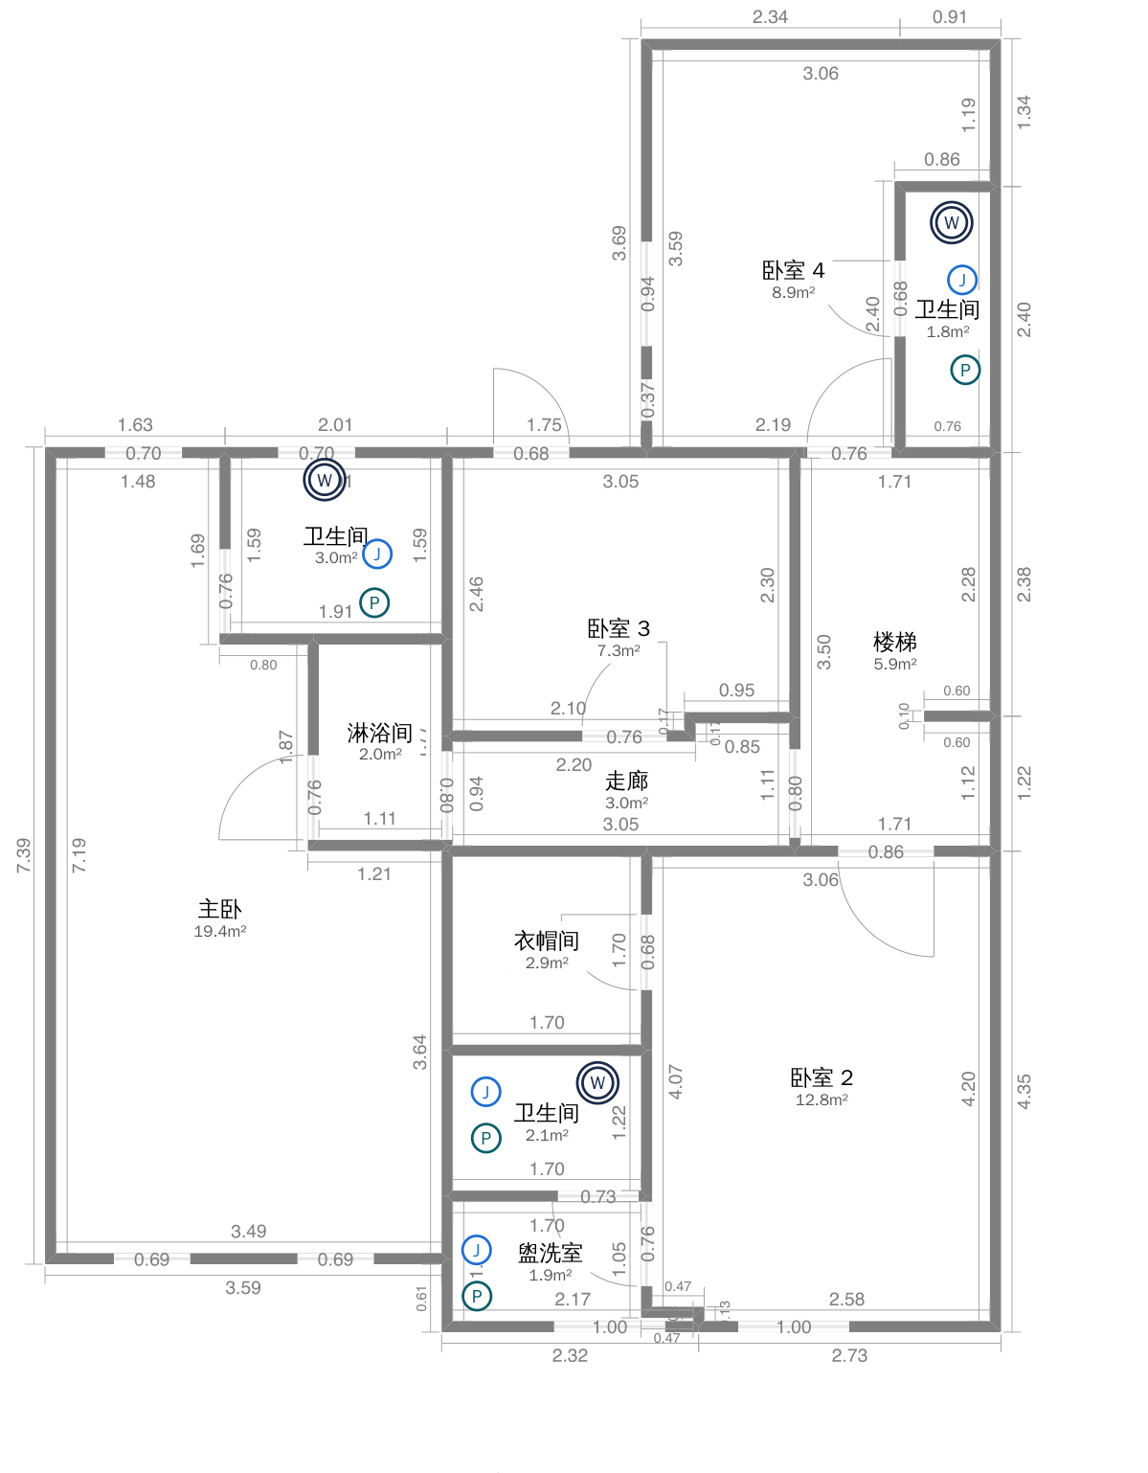
二层给排水点位图：Blender 模型 vs 施工图
左：Blender 模型（可编辑） · 1:75
右：施工图原图（图片，仅供对照）
模型点位（09-29 导出，图例数量 09-30 按本页实际点位更新）
卫生间
给水点位（J）× 9
马桶
J
W
J
P
排水点位（P）× 6
书房
小台盆
W
坐便器排污（W）× 3
J
P
淋浴
J
P
模型没有单独的水路点，按卫浴 / 厨房设备推出：马桶 = J + W，台盆 / 淋浴 / 水槽 / 洗碗机 / 洗衣柜 = J + P；虚线框为设备外轮廓。
每个点位（符号 + 编号）是一个组件：单击选中即可拖动，Ctrl+C / Ctrl+V 复制，Delete 删除。
墙体和右边的施工图已锁定，不会被误拖；要改墙体，在「选择窗格」里选中后右键「解锁」。
墙体为模型 1.2 m 高水平剖切；房间名沿用施工图。图例里的数量是导出时的数量，改动后不会自动更新。
台盆柜
淋浴房
J
P
J
P
卫生间
智能马桶
W
J
卧室 3
楼梯
淋浴间
走廊
主卧
衣帽间
淋浴房
智能马桶
卧室 2
卫生间
J
P
W
J
台盆柜
J
P
盥洗室
Notes:
左图由 Blender 模型 27PR_CGI_v19_integrated_materials.blend 导出生成（cgi_v19/elec/model_plans_pptx.py）；右图为《水电点位施工图_A3.pdf》第 8 页。

Slide 9
洗衣房
一层照明及开关平面图
图例 LEGEND
GROUND FLOOR LIGHTING & SWITCHING LAYOUT
吊灯 / 吸顶主灯（编号同产品表）
主灯位（产品待选）
厨房
嵌入式筒灯 GU10
后花园
q
q
q
q
壁灯 / 户外墙灯
p q
围栏地灯（户外）
l
l
l
j k l m
单联 / 多联开关（斜线上短划数 = 联数）
k
l
j
m
厨房（吧台区）
FCU
FCU 带保险丝开关（供电器）
o
FI 排气扇隔离开关
FI
FI
m
m
m
开关线（虚线弧）
j k l m
o
a
a–u 回路字母：灯旁字母 = 控制它的开关键
e
e
e
h
h
h
注：
1. 同一字母出现在两个开关 = 双控；三个 = 三控（中途开关）。
2. 开关中心离地 1200 mm，插座、FCU 见插座平面图。
3. 按键编号与第 2 页一致，对应关系见回路表。
4. 待确认：28 号键是否参与 l 回路三控；38 号键是否为洗衣房筒灯。
卫生间
l
e
d
f
h
g
i
楼梯
p
p
p q
i
i
i
g h i
餐厅
f
f
f
g h i
r s
t
u
项目
27PR 住宅改造
c d e f
n
r
s
u
上二层楼梯吊灯 F06
n d e f
图名
一层照明及开关平面图
a b
t
c
a
b
客厅
图号
E-GF-01
F06
FCU
FCU
FCU
FCU
FCU
储物间
比例
见比例尺（A3 打印）
日期
2026-10-03
储物间
起居室
版本
A — 待确认 2 项
储物间
0
1
2
3 m
依据
PPT v4 第 2 页按键标注；Blender v37 墙体
前院

Slide 10
一层照明回路表
GROUND FLOOR LIGHTING CIRCUIT SCHEDULE （图号 E-GF-02）
字母 | 回路 | 控制灯具 | 开关（按键@面板） | 方式
a | L1 | G08 吊灯（储物间旁） | 1@2G-1 | 单控
b | L2 | 前储物间筒灯 | 2@2G-1 | 单控
c | L3 | G25 门廊壁灯 | 3@4G-3 | 单控
d | L4 | G06 起居室主灯 | 4@4G-3，19@4G-4 | 双控
e | L5 | 起居室筒灯（上两组） | 5@4G-3，20@4G-4 | 双控
f | L6 | 起居室筒灯（右、下） | 6@4G-3，21@4G-4 | 双控
g | L7 | G07 餐厅主灯 | 7@3G-1，23@3G-2 | 双控
h | L8 | 餐厅筒灯（上排+左） | 8@3G-1，24@3G-2 | 双控
i | L9 | 餐厅筒灯（右+下排） | 9@3G-1，25@3G-2 | 双控
j | L10 | G15 吊灯 | 10@4G-1，14@4G-2 | 双控
k | L11 | G16 吊灯 | 11@4G-1，15@4G-2 | 双控
字母 | 回路 | 控制灯具 | 开关（按键@面板） | 方式
l | L12 | 北间筒灯（上排+左） | 12@4G-1，16@4G-2，28@1G-1 | 三控
m | L13 | 北间筒灯（下排+右） | 13@4G-1，17@4G-2 | 双控
n | L14 | F32 楼梯壁灯 | 18@4G-4 | 单控
o | L15 | 卫生间筒灯 | 22@1G-2 | 单控
p | L16 | G26_2 / G26_3 后花园壁灯 | 26@2G-3，26@1G-3 | 双控
q | L17 | 围栏地灯 ×5 | 27@2G-3，27@1G-3 | 双控
r | L18 | 厨房吧台区吊灯（待选） | 31@2G-2 | 单控
s | L19 | 厨房主灯（待选） | 32@2G-2 | 单控
t | L20 | 洗衣房筒灯 | 38@1G-4 | 单控
u | L21 | G26_1 后花园壁灯 | 40@1G-5 | 单控
面板简写：1G/2G/3G/4G = 单/双/三/四联开关，编号同第 2 页。其他：29 = 卫生间排气扇隔离开关（FI）；30 = 二层楼梯吊灯 F06；34–37、39 = 带保险丝开关 FCU（供电器）。待确认：28 是否参与 l 回路三控；38 是否为洗衣房筒灯。

